Slide 1
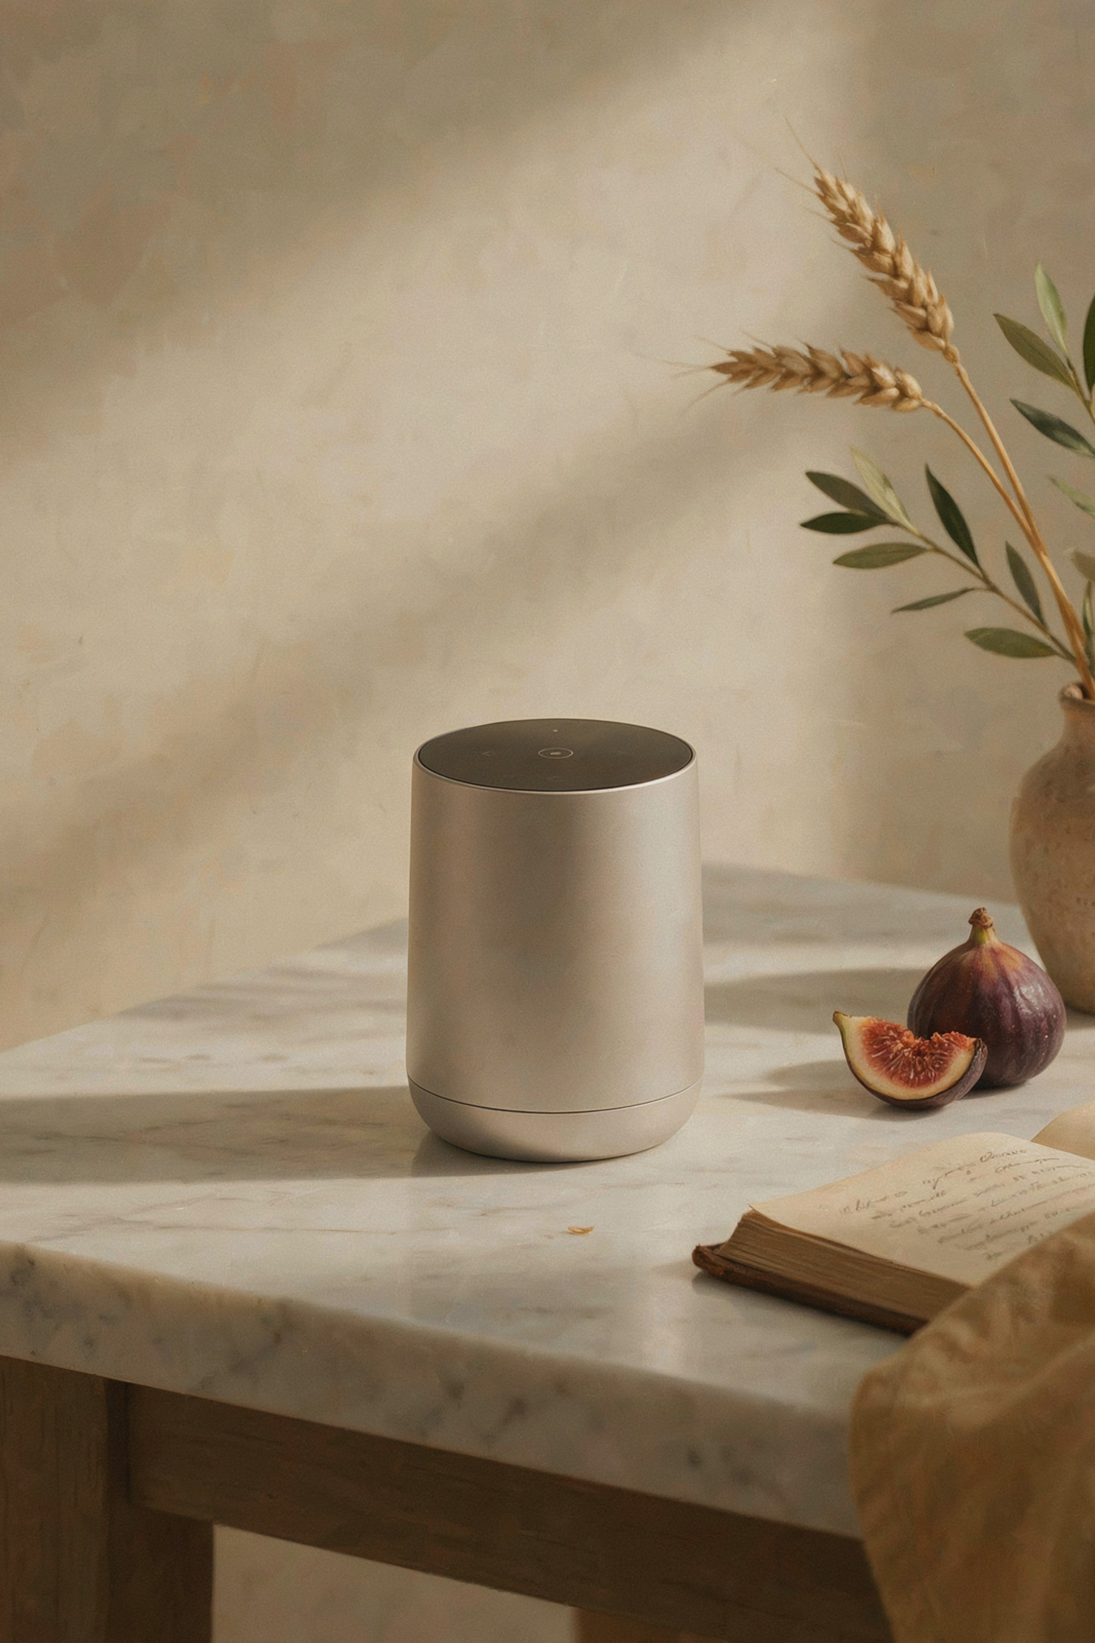
智能适老生活用品创新升级项目
成果验收与评价 · 项目实践教学
企业项目制教学成果展示

Slide 2

从设计作品到企业项目成果
智能适老生活用品创新升级项目成果验收
企业评价一个产品设计项目，不仅仅聚焦于最终效果图的视觉呈现，而是从多个维度综合判断项目价值与团队能力。
需求是否真实
用户调研数据是否来源于真实场景，痛点是否被准确识别
方案是否合理
设计逻辑是否完整，从需求到方案是否具有说服力
产品是否可实现
设计方案是否具备工程落地的基础条件
团队是否具备工程能力
学生是否能独立完成从概念到交付的完整设计链路

Slide 3

项目采用「双交付」评价模式
本项目评价体系涵盖两个核心维度，兼顾设计成果质量与学生综合职业能力培养，最终目标是培养能够真正参与企业实际项目的高素质设计人才。
项目交付 · 60%
人才交付 · 40%
评价设计成果质量，包括用户研究、概念方案、工程表达与测试验证等完整交付物
评价学生综合职业能力，聚焦岗位胜任力、工程思维、团队协作、创新意识与职业素养
用户需求报告
产品定义与概念设计
深化设计与工程图纸
测试验证与项目汇报
岗位胜任力
工程思维
团队协作
创新意识与职业素养
双交付模式确保教学成果与企业需求精准对接

Slide 4
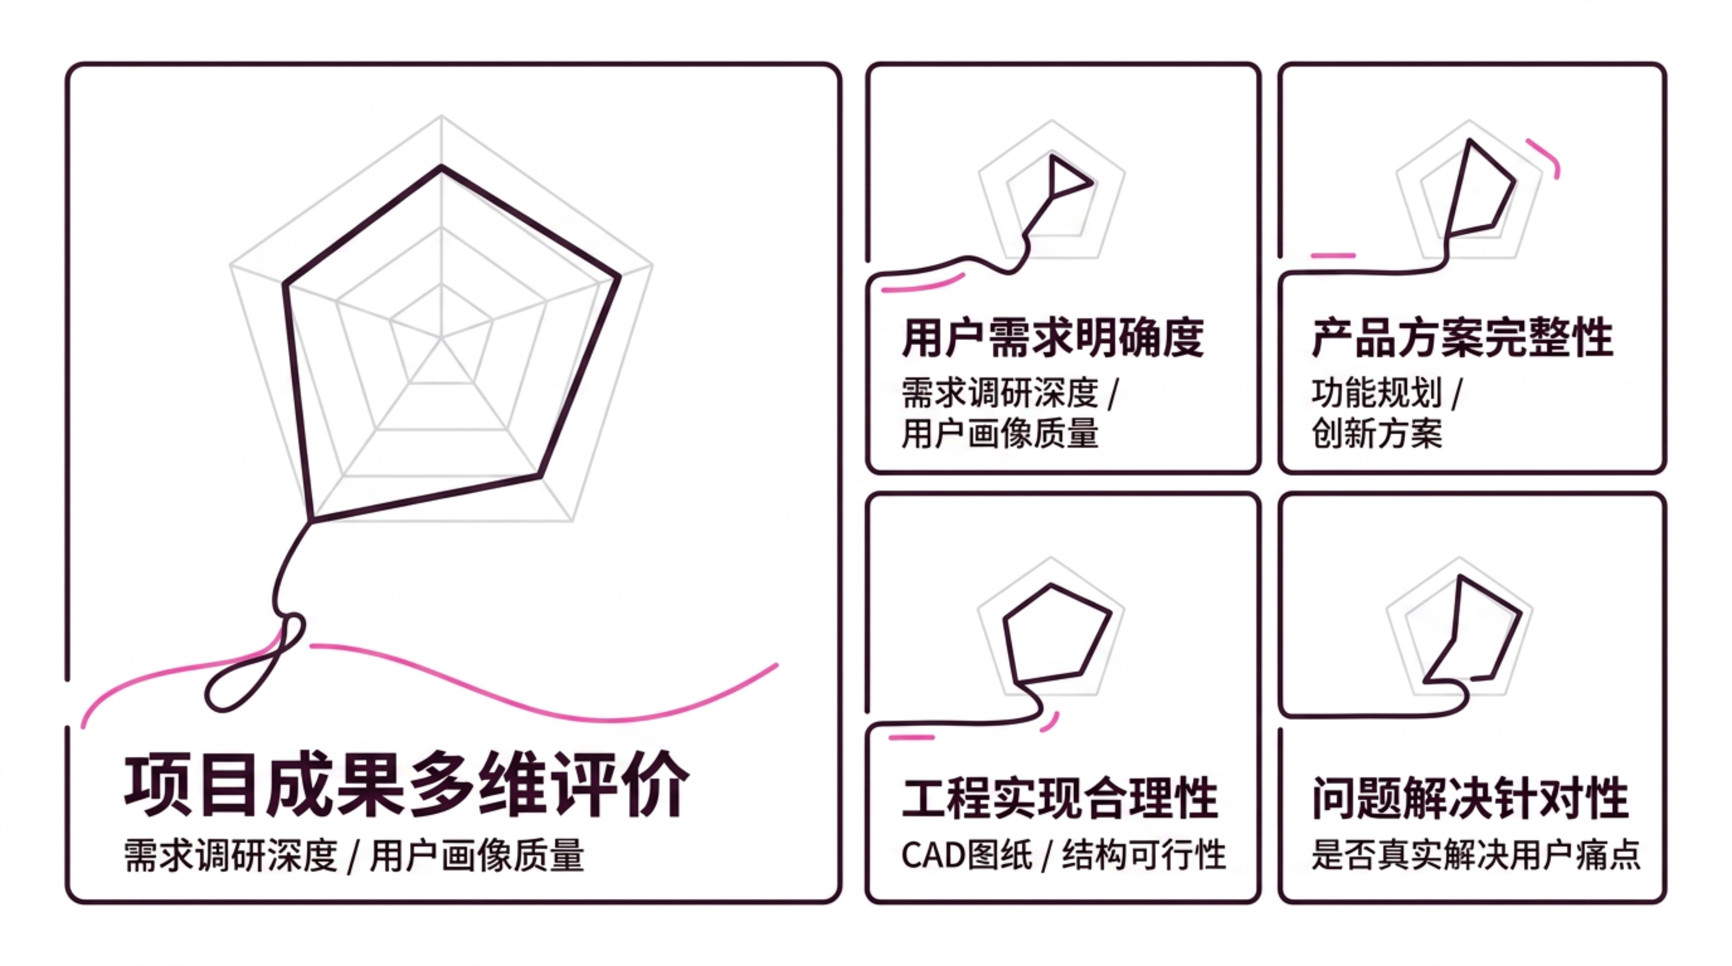

项目交付评价：60% 的成果评价
项目成果评价以真实问题的解决为核心导向，全面考察设计团队从发现需求到交付方案的完整能力链条，确保设计成果具备工程实现的可行性与专业表达的规范性。
核心原则：设计成果必须解决真实用户问题，而非仅追求视觉美感

Slide 5



成果一
用户需求报告
用户需求报告是整个项目设计逻辑的起点与依据。评价重点在于学生是否真正走进用户生活，提炼出有价值的设计机会点，而非停留在主观假设层面。
用户调研完成度
是否完成访谈、问卷或观察研究，数据来源是否真实充分
用户画像构建
是否形成清晰的目标用户画像，包括行为特征、使用场景与情感需求
真实痛点提炼
是否从调研数据中归纳出有设计价值的核心痛点，避免泛化表述
设计机会定义
优秀成果能清晰回答：为什么设计这个产品？它能解决什么问题？

Slide 6


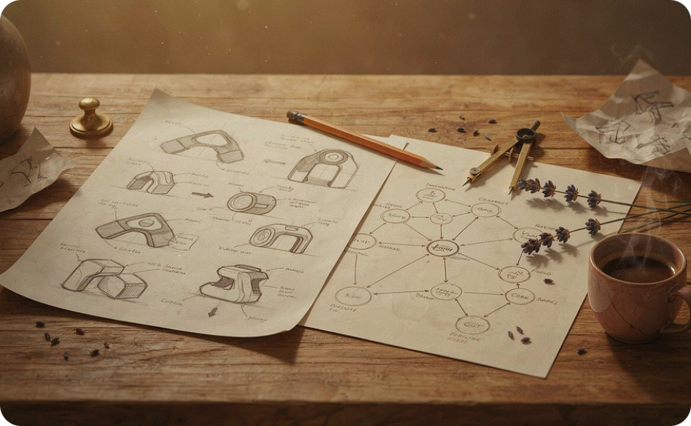

成果二
产品定义与概念设计方案
概念设计阶段是将用户需求转化为产品方向的关键环节。评价重点在于设计逻辑的严密性与创新性，要求从需求到产品之间有清晰可追溯的推导过程。
产品定位与功能规划
创新点与差异化
使用场景与设计逻辑
明确产品面向的细分用户群体，功能优先级合理，避免功能堆砌
方案具有明确的创新亮点，能区别于现有市场产品，体现设计价值
通过场景化描述验证方案合理性，逻辑链条完整，设计决策有据可查

Slide 7






成果三
深化设计与工程表达
深化设计阶段要求学生将概念方案转化为具有工程基础的完整设计文件，评价标准对标企业真实的产品研发交付规范。
产品效果图
三维模型
高质量渲染效果图，真实呈现产品外观、材质与使用状态
完整的三维数字模型，结构合理，具备进一步开发的数据基础
CAD工程图
CMF方案
规范的工程图纸，尺寸标注完整，满足制造加工的基本要求
颜色、材料与表面处理方案完整，具备供应链可实现性
要求：设计方案具备进入下一阶段工程开发的完整基础文件

Slide 8


成果四
测试验证与项目汇报
测试验证环节体现设计的严谨性与迭代能力，项目汇报则考察学生的专业表达与沟通能力。两者共同构成项目交付的最终闭环。
测试验证内容
项目汇报要求
测试过程记录与数据采集
发现问题的系统整理与分析
基于测试结果的优化方案
最终改进版本与对比说明
项目汇报PPT（逻辑清晰、表达专业）
产品演示视频（展示功能与使用场景）
现场答辩（回应评委提问的能力）

Slide 9





人才成长评价：40% 的能力评价
企业真正关注的是：学生毕业后是否具备岗位所需的综合职业能力。人才评价体系从五个维度全面考察学生在项目过程中的成长轨迹与能力积累。
职业素养
时间管理、责任意识、工作态度与职业行为规范
创新意识
主动探索新方向的意愿，对用户问题提出有价值的创新解决思路
团队协作
有效沟通、合理分工、推动项目进度的跨角色协作能力
工程思维
从成本、制造与结构角度审视设计方案的可实施性
岗位胜任力
综合运用设计工具与专业知识，独立完成企业级设计任务的核心能力

Slide 10

岗位胜任力评价
岗位胜任力是人才评价的核心指标，衡量学生是否能够在真实工作环境中独立承担设计岗位职责，完成从理解需求到交付成果的完整工作闭环。
核心能力要求
对应目标岗位
准确理解项目需求与设计任务书
独立完成各阶段设计任务
熟练使用主流设计工具（AI、CAD、三维软件）
面对实际问题提出可行的解决方案
产品设计师
负责消费类产品的外观与结构设计
智能硬件设计助理
协助完成智能设备的造型开发与工程对接
项目设计人员
参与企业研发项目的设计执行与交付

Slide 11


工程思维与团队协作评价
优秀的工业设计师不仅要会画图，更需要具备工程化思维与高效协作的能力。这两项能力是学生走向企业工作岗位的重要支撑。
成本意识
制造与结构
设计决策需考虑材料与制造成本，方案具备实际量产的经济可行性
理解产品的结构逻辑与工艺约束，设计方案能够被实际加工制造
团队沟通
分工与推进
能够清晰表达设计意图，有效协调团队内部不同意见与分歧
合理划分团队任务，按节点推进项目进度，具备项目管理基础意识

Slide 12

项目评价流程
本项目采用多方参与的综合评价机制，引入企业导师与院校教师共同评审，确保评价结果客观公正，同时贴近企业真实项目验收标准。
提交成果
教师初评
企业评价
展示答辩
五阶段评价流程融合了院校教学评价标准与企业项目验收规范，实现过程评价与终期评价相结合，全面、客观地呈现学生的项目完成质量与综合能力水平。

Slide 13
项目完成后的能力提升
从在校学生到准职业设计师的成长路径
完成本项目后，学生将实现从"做作业"到"做项目"的根本性转变，具备进入工业设计相关岗位的核心能力储备。
01
02
03
理解智慧养老需求
掌握适老产品设计方法
应用AI辅助设计
掌握老龄化社会背景下适老产品的真实用户需求与设计机会
系统掌握以用户为中心的适老产品设计全流程方法论
熟练运用AI工具提升概念生成、效果呈现与方案迭代的效率
04
05
完成产品工程表达
具备项目交付能力
能够输出符合企业标准的三维模型、工程图纸与CMF完整设计文件
能够独立或协作完成企业级项目的完整交付，达到准职业设计师水准

